Slide 1
Berlusconi. Spunti e riflessioni nascenti da una successione apparentemente semplice.
Milano, 29 settembre 2023

Slide 2
Gli strumenti trascurati trust, patto di famiglia e società semplice
Igor Valas
Mariagrazia Monegat
Sabrina Numa

Slide 3
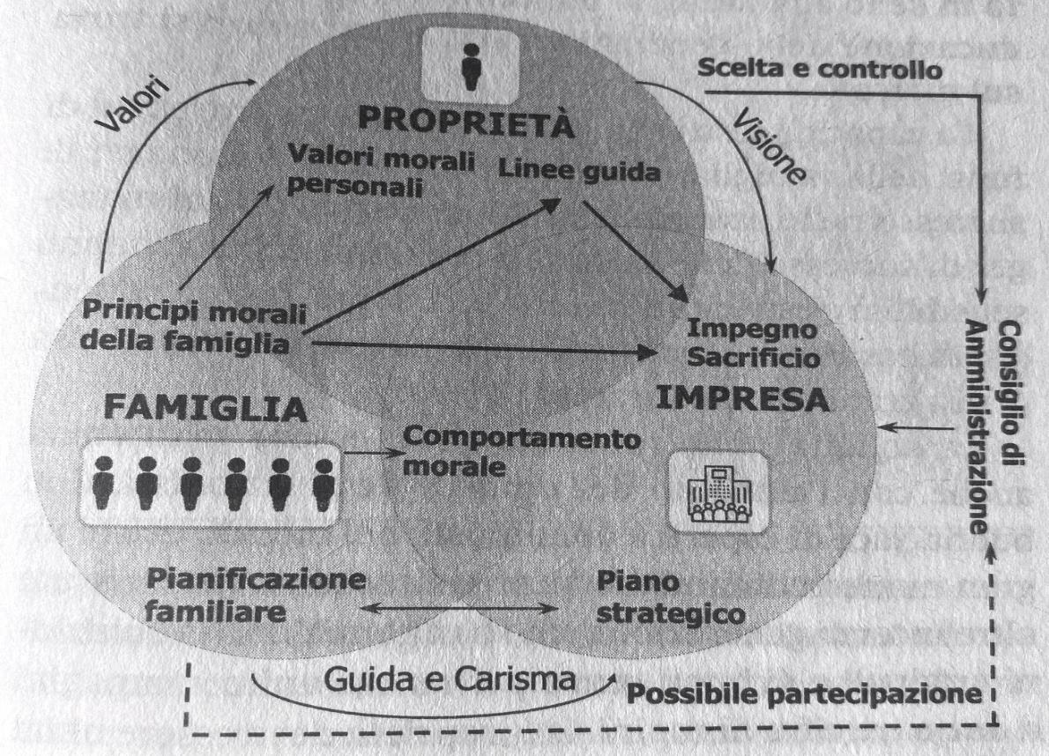
Le tre sfere del capitalismo familiare
Schema tratto da - Prof. B.Bertoldi, Marina, Pier Silvio, Barbara, Eleonora e Luigi alla sfida della terza generazione, in I Berlusconi, il Sole24 ore.

Slide 4
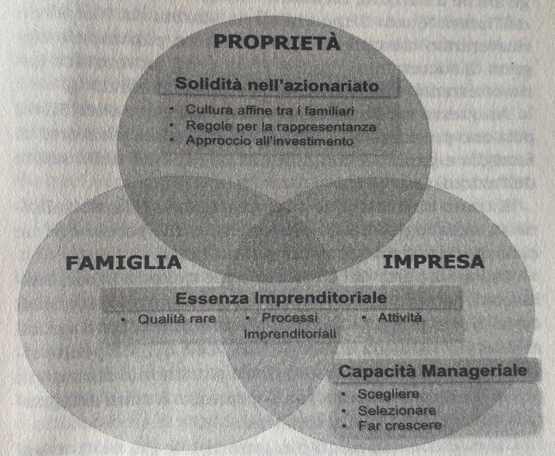
I tre elementi per la continuità nel capitalismo familiare: solidità nell’azionariato, essenza imprenditoriale, capacità manageriale
Schema tratto da - Prof. B.Bertoldi, Marina, Pier Silvio, Barbara, Eleonora e Luigi alla sfida della terza generazione, in I Berlusconi, il Sole24 ore.

Slide 5
La Proprietà-Famiglia-Impresa e le loro vicende
La Proprietà:
la possibile frammentazione del potere decisionale, oltre a non garantire l’unitarietà decisionale di per sé, può essere ulteriormente problematica per:
- assenza di affinità culturale tra i familiari per qualsiasi motivo sia (età o fragilità incluse)
- regole di rappresentanza
- diversi approcci all’investimento
La Famiglia:
le qualità dei familiari possono non essere così spiccate (nessuno ha qualità) o diffuse (uno o più tra tanti), per quale che sia la ragione (anche età, fragilità etc), o esservi estrema litigiosità
L’Impresa:
l’attività in Famiglia a favore dell’Impresa sia del tutto assente o carente di capacità manageriale (anche per età, fragilità o litigiosità)

Slide 6
La Proprietà-Famiglia-Impresa e le loro vicende
Laddove vi siano spazi e margini convergenza tra i tre elementi:
Una soluzione testamentaria «semplice»
- la divisione operata dal testatore
Soluzioni inter vivos possibili:
- la società semplice (soluzione sempre attuale, pur «datata»)
- il patto di famiglia (soluzione più attuale, ma poco utilizzata)
- il trust, (soluzione più attuale ed utilizzata, da solo o in affiancamento alle società semplici o in esecuzione del patto di famiglia)
In assenza di punti di convergenza tra i tre elementi Proprietà-Famiglia-Impresa:
- succeda quel che succeda, o
- il trust

Slide 7
Grazie per l’attenzione
ARGOS Trustees srl
Via Pietro Paleocapa n. 6 – 20121 Milano
Tel. 02/76011473 – 0543/1711713
Sabrina Numa 348/6027692 – numa@argostrustees.it

